Slide 1
نکاتی درباره اعتیاد برای
خانواده ها و مراجعان
Facts for Families and Clients

Slide 2

اعتیاد چیست؟

Slide 3
مفهوم درستی از اعتیاد داشته باشید
اعتیاد پدیده پیچیده ای است
درک درست شما از آن بسیار ضروری است
بسیاری از آنچه شنیده اید نامربوط و غلط است
1
Notes:
طی

Slide 4
اثرات مستقیم مصرف مواد مخدر را از اعتیاد جدا کنید
2
Notes:
طی

Slide 5
دو جنبه از اثرات مواد
اعتیاد
رفتار اعتیادی
اثرات مواد

Slide 6
اثرات مستقیم مصرف مواد مخدر را از اعتیاد جدا کنید
اثر مستقیم ناشی از حضور ماده یا خروج آن از مغز و بدن است
برای هر ماده ای متفاوت است
تنوع بسیار زیادی دارد
2
Notes:
طی

Slide 7
مثال هایی از اثرات مستقیم مصرف
تیره شدن لب و پوست
حالت بهت زدگی
گیجی
فراموشی
پرخاشگری
خواب آلودگی
پرحرفی
پرتحرکی
لاغر شدن و کم اشتهایی
پرخوری

Slide 8
مثال هایی از اثرات مستقیم قطع مصرف
درد بدن
کم حرفی و کم تحرکی
پرش عضلات
تغییر صدا
بی اشتهایی
بیخوابی
لرز
تهوع و استفراغ
خواب آلودگی
عرق ریزش

Slide 9
نکته مهم:
علایم مصرف و قطع مصرف بین مواد مختلف مشترک یا گاهی کاملاً متضاد است

Slide 10
نکته مهم دیگر:
برخی علایم بسیار خطرناک و مشکل ساز هستند

Slide 11
اُوردوز (overdose) مرگبار در الکل یا مواد افیونی

Slide 12
جنون (توهم) در مصرف شیشه

Slide 13
تشنج در قطع الکل یا بنزودیازپین ها (دیازپام)

Slide 14
اثرات مستقیم مصرف مواد مخدر را از اعتیاد جدا کنید
اثر مستقیم ناشی از حضور ماده یا خروج آن از مغز و بدن است
برای هر ماده ای متفاوت است
تنوع بسیار زیادی دارد
با قطع مصرف مواد معمولاً طی 1 تا 3 ماه برطرف می شوند
2
Notes:
طی

Slide 15
اثرات مستقیم مصرف مواد مخدر را از اعتیاد جدا کنید
اثر مستقیم ناشی از حضور ماده یا خروج آن از مغز و بدن است
برای هر ماده ای متفاوت است
تنوع بسیار زیادی دارد
با قطع مصرف مواد معمولاً طی 1 تا 3 ماه برطرف می شوند
حتی بدون خواست و تمایل بیمار قابل درمان هستند
2
Notes:
طی

Slide 16
دو جنبه از اثرات مواد
اعتیاد
رفتار اعتیادی
اثرات مواد

Slide 17
رفتار اعتیادی یک یادگیری سمج و معیوب است
با تغییرات مهمی در مغز همراه است
بیمار می آموزد برای رفع ”حس بد“ به مواد پناه ببرد
با گذر زمان سایر راه های مقابله با احساسات منفی و ناخوشایند کنار گذاشته می شوند
مواد مخدر تنها پناهگاه معتادان می شود
3
Notes:
طی

Slide 18
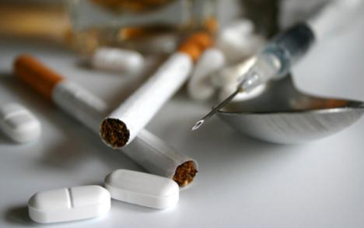


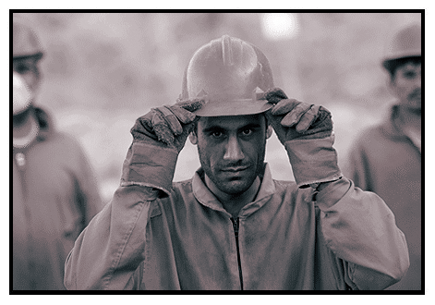






Slide 24
صِرف دور نگهداشتن معتادان از مواد به بهبودی آنها از اعتیاد منجر نمی شود
دور نگهداشتن معتادان از مواد اثرات مستقیم مواد را از بین می برد
تلاش برای دور ماندن از مواد تنها بخشی از بهبودی است
اما بر یادگیری های غلط دوران اعتیاد تاثیر زیادی ندارد
4
Notes:
طی

Slide 25




Slide 26
برای رهایی از اعتیاد نقش فعال و تلاش مستمر از جانب بیمار نیاز است
وظیفه بیمار یافتن راهی به غیر از مواد برای حل مشکلات و احساس خوب بودن است
تنها اوست که می تواند این مهم را انجام دهد
درمان را بصورت فرایند طولانی با افت و خیز ببینید
5
Notes:
طی

Slide 27
درمان اعتیاد اجزا و مراحل مختلفی دارد
دوری از مواد
یادگیری جدید
6
Notes:
طی

Slide 28
پایان

